Slide 1
01
風險中立評價

Slide 2
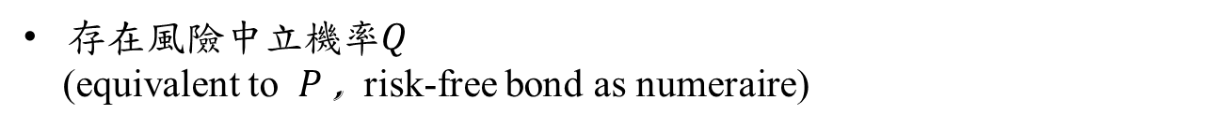
使用條件(存在性) - Fundamental Theorem of Asset Pricing
在無套利市場[其中交易stock和risk-free bond]下:
市場是complete的 :
所有投資組合之payoff皆可以被複製
若且唯若
存在風險中立機率$Q$
(equivalent to $P$ , risk-free bond as numeraire)
課堂筆記

Slide 3
風險中立評價方式
在風險中立測度下不論未來未來風險如何，我們皆採用無風險利率折現
也就是說接下來的評價:
Stock的預期報酬為無風險利率
Derivatives未來預期payoff使用無風險利率做折現
課堂筆記

Slide 4
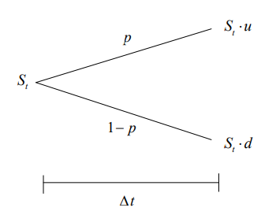
CRR 模型 – 設定
由Cox, J. C., Ross, S. A., & Rubinstein, M.三位學者於1979提出
二項樹下一期stock的outcome為:
u倍: 機率為p
d倍: 機率為q = 1 - p
課堂筆記

Slide 5
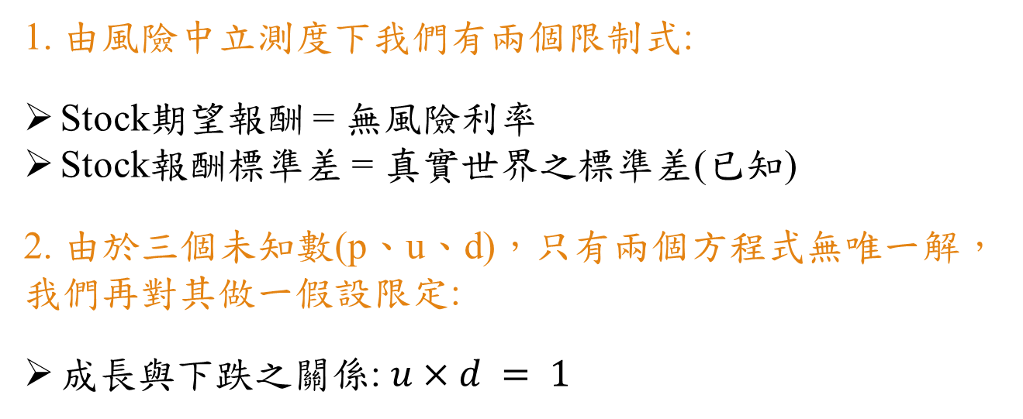
CRR 模型 – 條件限制式
1. 由風險中立測度下我們有兩個限制式:
Stock期望報酬 = 無風險利率
Stock報酬標準差 = 真實世界之標準差(已知)
2. 由於三個未知數(p、u、d)，只有兩個方程式無唯一解， 我們再對其做一假設限定:
成長與下跌之關係: $u×d = 1$
課堂筆記

Slide 6

CRR 模型 – 推導 step 1
Stock期望報酬 = 無風險報酬 = $e^{r∆t}$[一階估計:$1+r∆t$]
$$𝔼\left(S_{t+∆t}\right)=S_{t}e^{r∆t}$$
$$⟹p∙S_{t}u+\left(1−p\right)∙S_{t}d=S_{t}e^{r∆t}$$
$$\underset{⇒}{÷S_{t}}p∙u+\left(1−p\right)∙d=e^{r∆t}≈1+r∆t$$
$$⟹p=\frac{e^{r∆t}−d}{u−d},q=1−p=\frac{u−e^{r∆t}}{u−d}$$
$$or, p≈\frac{\left(1+r∆t\right)−d}{u−d},q=1−p≈\frac{u−\left(1+r∆t\right)}{u−d}$$
課堂筆記

Slide 7
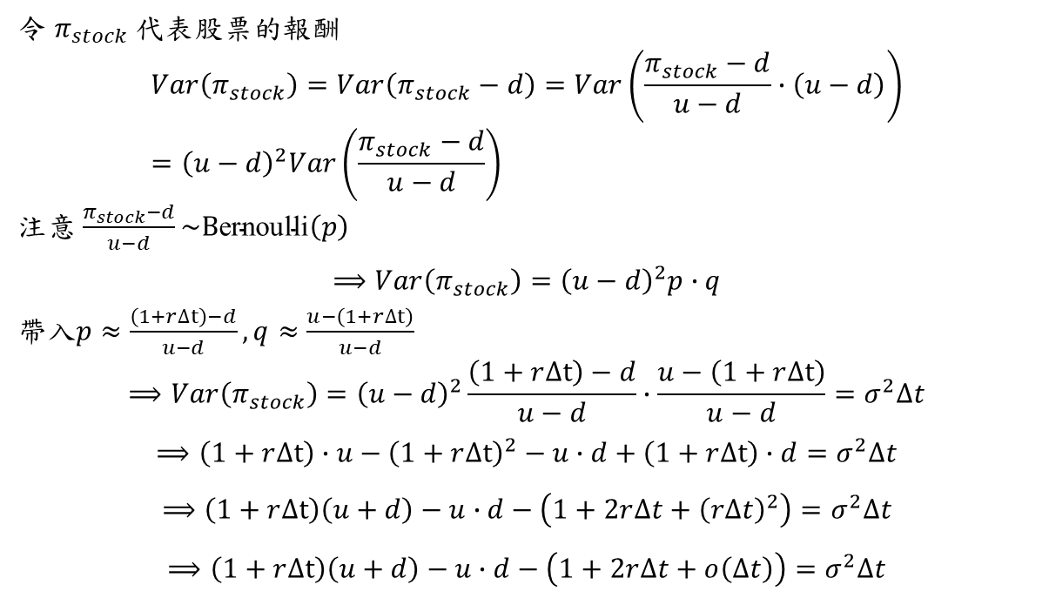
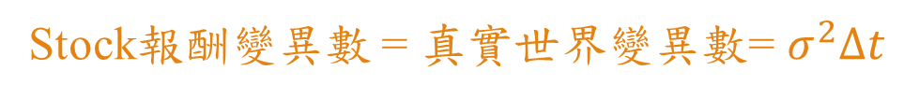
CRR 模型 – 推導 step 2
Stock報酬變異數 = 真實世界變異數= $σ^{2}∆t$
令 $π_{stock}$代表股票的報酬
$$Var\left(π_{stock}\right)=Var\left(π_{stock}−d\right)=Var\left(\frac{π_{stock}−d}{u−d}∙\left(u−d\right)\right)={\left(u−d\right)}^{2}Var\left(\frac{π_{stock}−d}{u−d}\right)$$
注意 $\frac{π_{stock}−d}{u−d}\sim B\text{ernoulli}\left(p\right)$
$$⟹Var\left(π_{stock}\right)={\left(u−d\right)}^{2}p∙q$$
帶入$p≈\frac{\left(1+r∆t\right)−d}{u−d},q≈\frac{u−\left(1+r∆t\right)}{u−d}$
$$⟹Var\left(π_{stock}\right)={\left(u−d\right)}^{2}\frac{\left(1+r∆t\right)−d}{u−d}∙\frac{u−\left(1+r∆t\right)}{u−d}=σ^{2}∆t$$
$$⟹\left(1+r∆t\right)∙u−{\left(1+r∆t\right)}^{2}−u∙d+\left(1+r∆t\right)∙d=σ^{2}∆t$$
$$⟹\left(1+r∆t\right)\left(u+d\right)−u∙d−\left(1+2r∆t+{\left(r∆t\right)}^{2}\right)=σ^{2}∆t$$
$$⟹\left(1+r∆t\right)\left(u+d\right)−u∙d−\left(1+2r∆t+o\left(∆t\right)\right)=σ^{2}∆t$$
課堂筆記

Slide 8
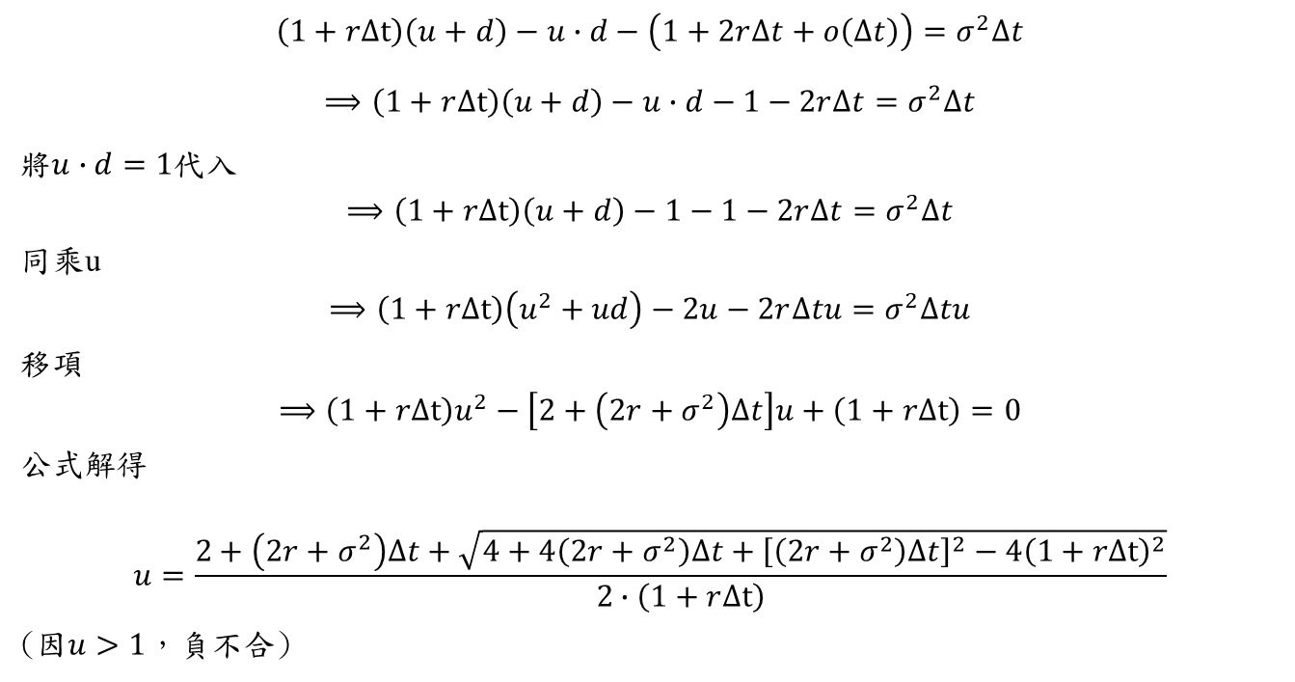

CRR 模型 – 推導 step 3
$$u∙d=1$$
$$\left(1+r∆t\right)\left(u+d\right)−u∙d−\left(1+2r∆t+o\left(∆t\right)\right)=σ^{2}∆t$$
$$⟹\left(1+r∆t\right)\left(u+d\right)−u∙d−1−2r∆t=σ^{2}∆t$$
將$u∙d=1$代入
$$⟹\left(1+r∆t\right)\left(u+d\right)−1−1−2r∆t=σ^{2}∆t$$
同乘u
$$⟹\left(1+r∆t\right)\left(u^{2}+ud\right)−2u−2r∆tu=σ^{2}∆tu$$
移項
$$⟹\left(1+r∆t\right)u^{2}−\left[2+\left(2r+σ^{2}\right)∆t\right]u+\left(1+r∆t\right)=0$$
公式解得
$$u=\frac{2+\left(2r+σ^{2}\right)∆t+\sqrt{4+4\left(2r+σ^{2}\right)∆t+{\left[\left(2r+σ^{2}\right)∆t\right]}^{2}−4{\left(1+r∆t\right)}^{2}}}{2∙\left(1+r∆t\right)}$$
(因$u>1$，負不合)
課堂筆記

Slide 9
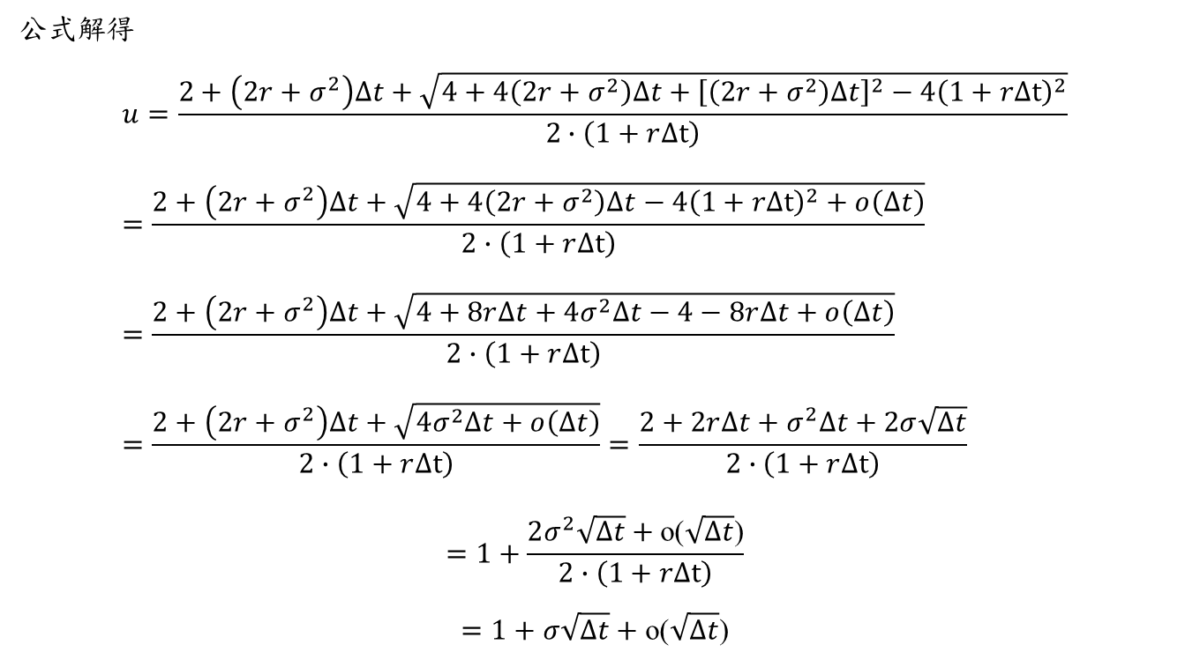
CRR 模型 – 推導 step 3
公式解得
$$u=\frac{2+\left(2r+σ^{2}\right)∆t+\sqrt{4+4\left(2r+σ^{2}\right)∆t+{\left[\left(2r+σ^{2}\right)∆t\right]}^{2}−4{\left(1+r∆t\right)}^{2}}}{2∙\left(1+r∆t\right)}=\frac{2+\left(2r+σ^{2}\right)∆t+\sqrt{4+4\left(2r+σ^{2}\right)∆t−4{\left(1+r∆t\right)}^{2}+o\left(∆t\right)}}{2∙\left(1+r∆t\right)}=\frac{2+\left(2r+σ^{2}\right)∆t+\sqrt{4+8r∆t+4σ^{2}∆t−4−8r∆t+o\left(∆t\right)}}{2∙\left(1+r∆t\right)}=\frac{2+\left(2r+σ^{2}\right)∆t+\sqrt{4σ^{2}∆t+o\left(∆t\right)}}{2∙\left(1+r∆t\right)}=\frac{2+2r∆t+σ^{2}∆t+2σ\sqrt{∆t}}{2∙\left(1+r∆t\right)}$$
$$=1+\frac{2σ^{2}\sqrt{∆t}+\text{o}\text{(}\sqrt{∆t}\text{)}}{2∙\left(1+r∆t\right)}$$
$$=1+σ\sqrt{∆t}+\text{o}\text{(}\sqrt{∆t}\text{)}$$
課堂筆記

Slide 10

CRR 模型 – 推導結論
當$dt→0$
$$⟹u=1+σ\sqrt{∆t}$$
由一階估計往回近似，可將此估計寫為
$$u=e^{σ\sqrt{∆t}}$$
將此形式代回三條關係式可得:
$$u=e^{σ\sqrt{∆t}}$$
$$d=e^{−σ\sqrt{∆t}}$$
$$p=\frac{e^{r∆t}−d}{u−d}$$
課堂筆記

